Slide 1

NHIỆT LIỆT
CHÀO MỪNG QUÝ THẦY CÔ GIÁO TỚI DỰ
CHUYÊN ĐỀ GIÁO DỤC GIỚI TÍNH

Slide 2
Trò chơi: Tiếp sức
Lớp chia làm 2 đội, mỗi đội cử 6 thành viên tham gia chơi. Mỗi thành viên trong đội sẽ đều phải tham gia viết 1 tuyến nội tiết trên cơ thể.
Đội nào đúng nhiều nhất và nhanh nhất sẽ là đội chiến thắng.

Slide 3


Một buổi sáng như bao ngày bình thường, Hân thức dậy và chuẩn bị vệ sinh cá nhân để đi học. Bỗng nhiên, Hân hoảng hốt và sợ hãi khi phát hiện có máu chảy ở vùng kín làm ướt quần. Hân khóc và vội chạy lại hỏi mẹ.
“Mẹ ơi, con bị làm sao thế này?”
Mẹ Hân sau khi nghe Hân kể sự việc cũng rất lo lắng nên kiểm tra, sau đó thì mỉm cười nói: “Ồ, không sao đâu con!”
Theo em, tại sao mẹ Hân lại không lo lắng mà mỉm cười sau khi tìm hiểu sự việc? Điều gì đã xảy ra với Hân?

Slide 4
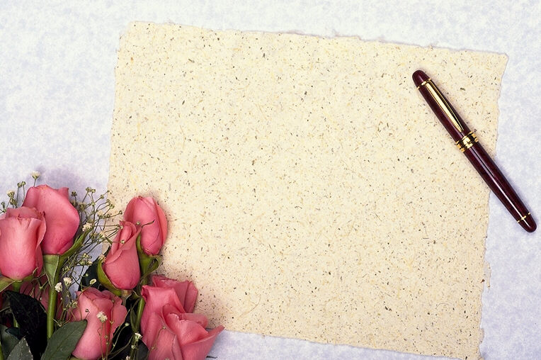
TIẾT 61
CHỦ ĐỀ: NỘI TIẾT
TUYẾN SINH DỤC

Slide 5
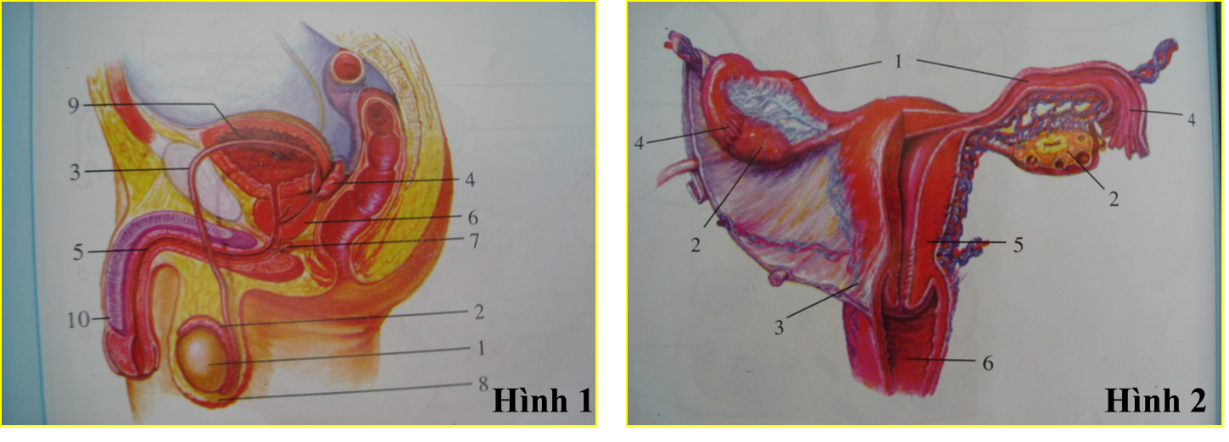
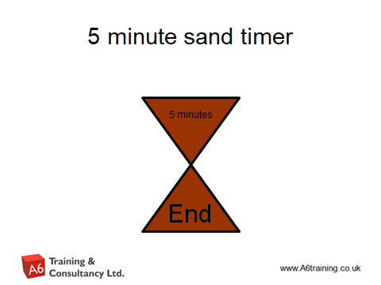

Slide 6
I. Vị trí, vai trò của tuyến sinh dục
II. Hoocmon sinh dục

Slide 7

Đọc thông tin trong mục SGK tr182 kết hợp quan sát tranh, thảo luận nhóm trong 5p tìm thông tin hoàn thành phiếu bài tập:
Tuyến sinh dục | Vị trí | Vai trò
Tinh hoàn
Buồng trứng

Slide 8
5 minute sand timer
5 minutes
End
Notes:
This ‘sand timer’ will start on a mouse click anywhere on the slide. The ‘sand’ will drain from the top section to the lower section and when completed will show the word ‘End’.
To change the timings of this timer, you need to enter the animation settings, and change the timings for the Isosceles Triangles. There will be 2 that need changing (to the same amount) – one animates the top triangle emptying, whilst the other animates the bottom triangle filling.
When you change the timings these have to entered as a number of seconds.

Slide 9
I. Vị trí, vai trò của tuyến sinh dục
Tuyến sinh dục | Vị trí | Vai trò
Tinh hoàn | nằm trong bìu thuộc cơ quan sinh dục nam. | + Sản sinh ra tinh trùng (ngoại tiết) + Tiết hoocmon sinh dục nam (nội tiết )
Buồng trứng | Gồm 2 buồng trứng nằm 2 bên tử cung. | + Sản xuất các tế bào trứng (chức năng ngoại tiết) + Các tế bào nang trứng tiết hoocmôn sinh dục nữ (chức năng nội tiết)

Slide 10
II. Hoocmon sinh dục

Slide 11
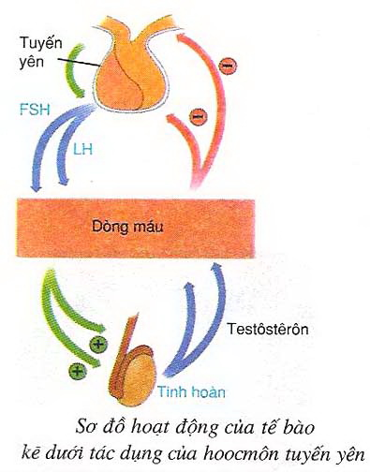
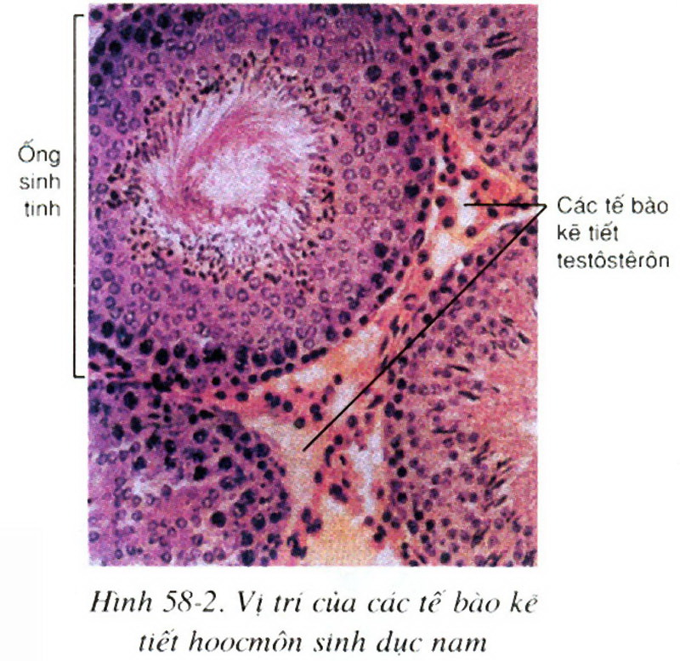
II. Hoocmon sinh dục
1. Hoocmôn sinh dục nam
Tuyến yên
Dựa vào SGK và hình 58-1 và 58-2 hoàn chỉnh thông tin ▼ SGK tr. 182
FSH
LH
Dòng máu
Bước vào tuổi dậy thì, dưới tác dụng của hoocmôn ……..…… do tuyến yên tiết ra, làm cho các ………….. nằm giữa các ống sinh tinh trong tinh hoàn tiết hoocmôn sinh dục nam, đó là ………..……
Testôstêrôn có tác dụng gây những biến đổi cơ thể ở tuổi dậy thì của nam.
FSH,LH
tế bào kẽ
Testôstêrôn
Tinh hoàn
testôstêrôn
Hình 58.1 Sơ đồ hoạt động của tế bào kẽ dưới tác dụng cùa hoocmôn tuyến yên
Ống sinh tinh
Các tế bào kẽ tiết Testôstêrôn
Hình 58.2 Vị trí của các tế bào kẽ tiết hoocmôn sinh dục nam

Slide 12
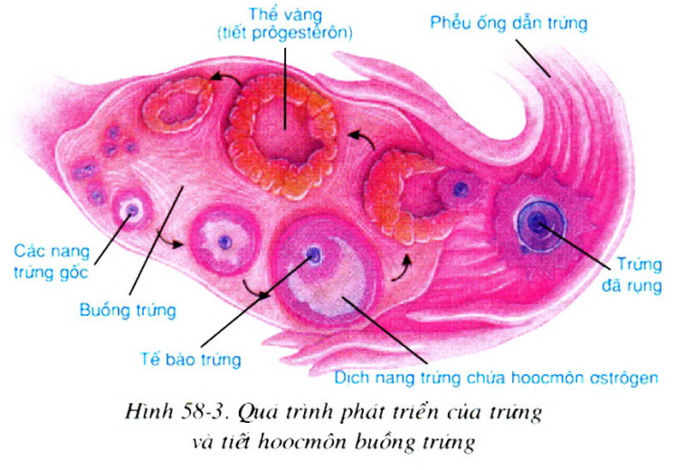
II. Hoocmon sinh dục
2. Hoocmôn sinh dục nữ
Chọn các cụm từ thích hợp: ơstrôgen, tuyến yên, prôgestêrôn, nang trứng điền vào chỗ trống để hoàn chỉnh thông tin sau:
Hoocmon sinh dục nữ ơstrôgen có vai trò gì?
Trứng
đã rụng
Buồng trứng
Tế bào trứng
Dịch nang trứng chứa hoocmôn ơstrôgen
Ở các em gái, khoảng 10-11 tuổi, hai buồng trứng bắt đầu hoạt động. Dưới tác dụng của kích thích tố buồng trứng do …..…… tiết ra, các tế bào trứng bắt đầu phát triển trong các ………..… Đó là lớp tế bào biểu bì dẹp bao quanh tế bào trứng, sau đó dày lên và phân chia thành nhiều lớp. Các tế bào lớp trong tiết hoocmôn ………….. là hoocmôn sinh dục nữ. Nang trứng càng phát triển, hoocmôn tiết càng nhiều đẩy tế bào trứng về một phía. Nang trứng lộ dần ra bề mặt buồng trứng, lúc này trứng chín và rụng dưới tác dụng của LH. Sau khi trứng rụng, bao noãn trở thành thể vàng, tiết …..…….…… hoocmôn này có tác dụng trong sự sinh sản.
Ơstrôgen có tác dụng gây nên những biến đổi cơ thể ở tuổi dậy thì của nữ.
tuyến yên
nang trứng
ơstrôgen
prôgestêrôn
Ơstrôgen có tác dụng gây nên những biến đổi cơ thể ở tuổi dậy thì của nữ.

Slide 13
Hãy đánh dấu √ vào ô trống những dấu hiệu nào trong bảng 58.1 và 58-2 SGK mà em thấy xuất hiện ở tuổi dậy thì.

Slide 14
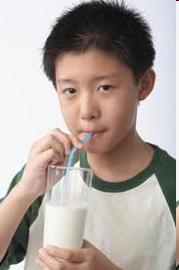

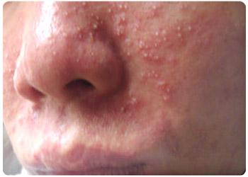

Slide 15


Em cần làm gì để giữ gìn cơ thể ở tuổi dậy thì?

Slide 16
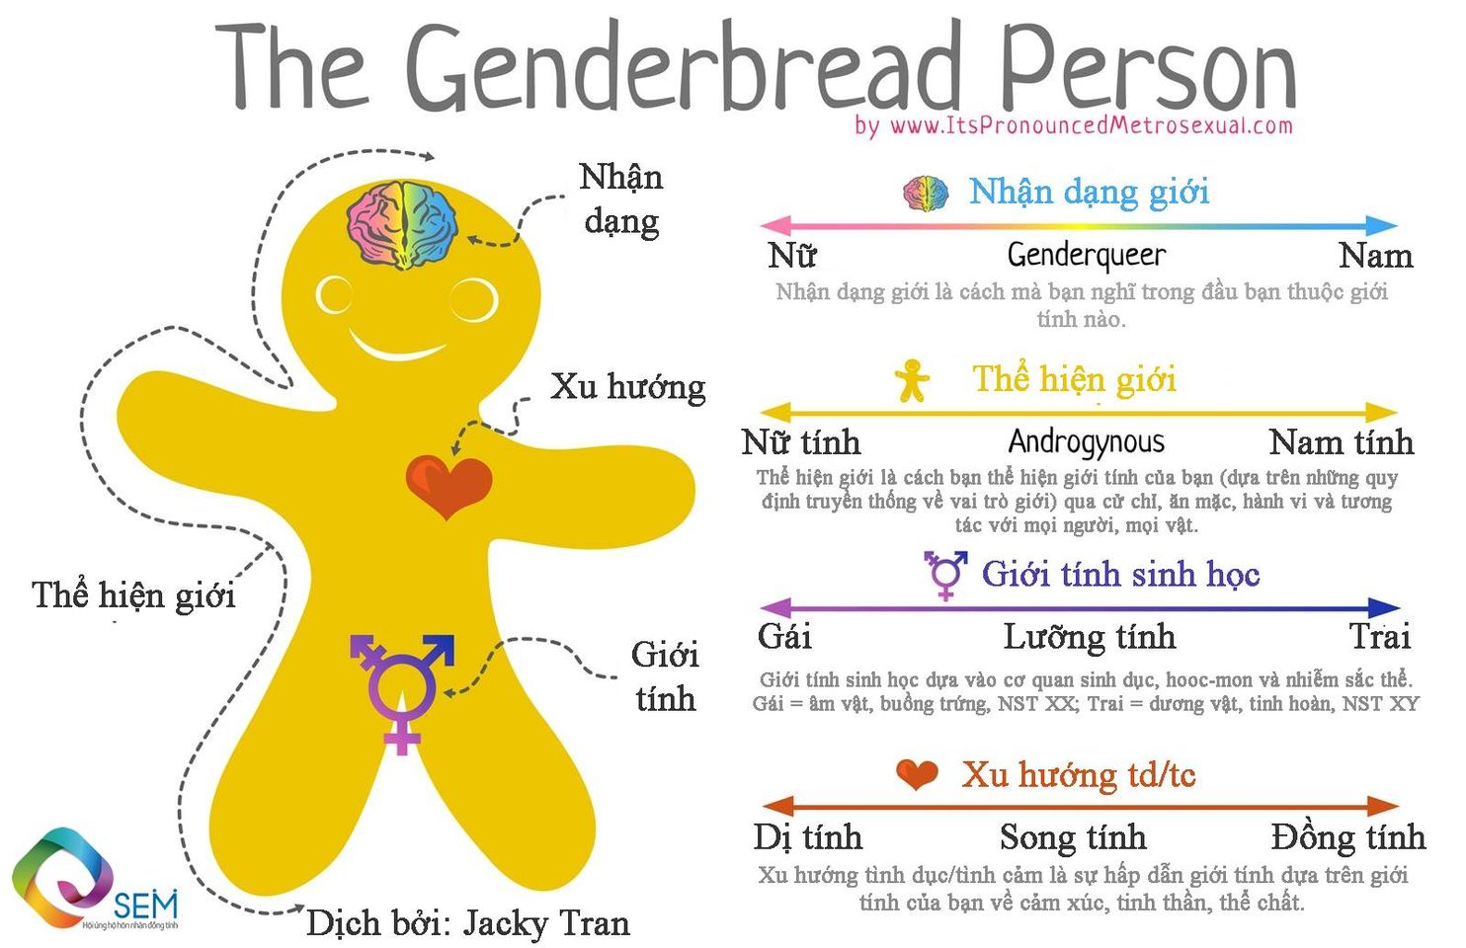

Slide 17






HỘP QUÀ MAY MẮN

Slide 18
Ở nam giới, testôstêrôn do loại tế bào nào tiết ra ?
A. Tế bào nón
B. Tế bào que
C. Tế bào hạch
D. Tế bào kẽ
D

Slide 19
Loại hoocmôn nào gây ra những biến đổi cơ thể ở tuổi dậy thì của nam giới ?
Ôxitôxin
Prôgestêrôn
Testôstêrôn
Ơstrôgen
C

Slide 20

Đầu số nào sau đây là của tổng đài tư vấn quốc gia về bảo vệ trẻ em?
A. 111 B. 112 C. 113 D. 114
A

Slide 21
Dấu hiệu nào dưới đây xuất hiện ở độ tuổi dậy thì của cả nam và nữ ?
Tất cả các phương án còn lại
Xuất hiện mụn trứng cá
C. Mọc lông nách
D. Lớn nhanh
A

Slide 22
Ở nữ giới, hoocmôn nào có vai trò kích thích
trứng chín và rụng ?
Ơstrôgen
Prôgestêrôn
FSH
LH
D

Slide 23

Khi có những thắc mắc về giới tính hay gặp
những tình huống khó xử em nên làm thế nào ?
A. Giữ trong lòng, không nói với ai
B. Gọi điện đến tổng đài bảo vệ trẻ em quốc gia để được tư vấn.
C. Nói chuyện với người mà mình tin tưởng nhất mà có thể giúp mình.
D. Đáp án khác.
D

Slide 24

Em cã biÕt?
Mặc dù đặc điểm giới tính là do cặp nhiễm sắc thể giới tính quyết định: XY( đối với bé trai) và XX( đối với bé gái) nhưng trong 5-6 tuần tuổi, phôi vẫn chưa có sự phân hóa giới tính. Bắt đầu từ tuần thứ 7 đến tuần thứ 9 mới có sự phân hóa do các hoocmon từ tuyến trên thận và tinh hoàn tiết ra. Sự phân hóa về cấu tạo bên trong cũng như bên ngoài kết thúc vào tuần thứ 12 trong quá trình phát triển phôi thai. Đến lúc này tinh hoàn chuyển sang “ trạng thái ngủ” cho đến khi bước vào tuổi dậy thì mới hoạt động trở lại dưới ảnh hưởng của hoocmon tuyến yên.

Slide 25


HƯỚNG DẪN VỀ NHÀ
- Học bài
- Chuẩn bị trước bài “ Sự điều hòa phối hợp hoạt động của các tuyến nội tiết”

Slide 26
Xin cảm ơn
Quý thầy cô giáo và các em học sinh!

